Slide 1


PPTチェックテスト
Deloitte Boot Camp
デロイト トーマツ グループ

Slide 2
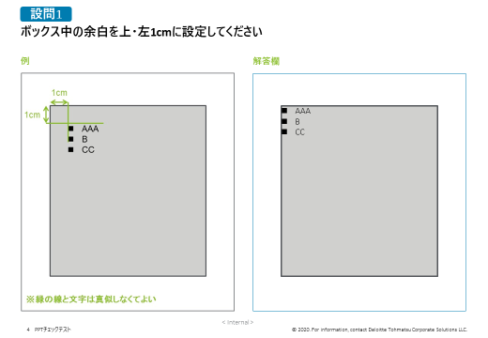
インストラクション キーラインの指示に従い、左側の例と同じものを右側に作成にしなさい
設問例
キーラインに指示が
記載されている
右側の解答欄に
左側の例と同じものを
作成する
※ 基本的には、解答欄に 用意されたオブジェクトを 使用すればよいが、 挿入が必要な設問もある （設問7,8,14,15）
※色はDTテンプレートに
従ったカラーを使う

Slide 3
＜設問＞
全25問、制限時間25分
注意：ショートカット等を駆使し、素早く効率的に作業を しないと最後まで到達しない設計になっています。 スピードを意識しながら取り組んでください

Slide 4
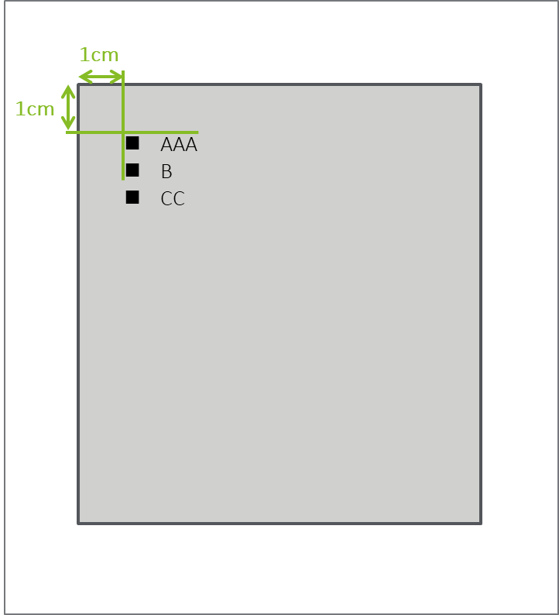
ボックス中の余白を上・左1cmに設定してください
設問1
例
解答欄
AAA
B
CC

Slide 5
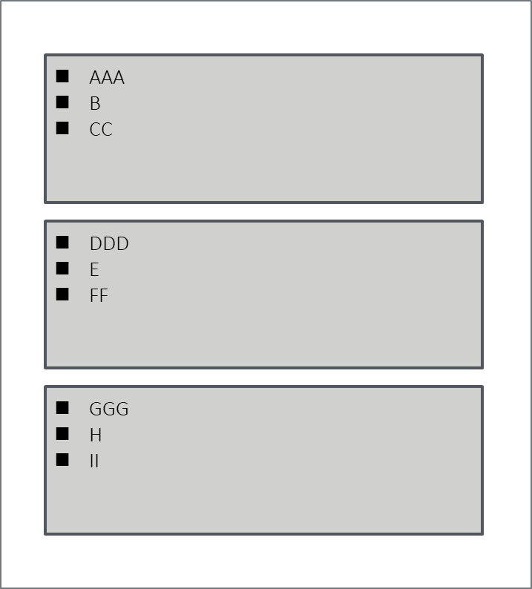
ボックス中のテキストを上詰め、左寄せにしてください
設問2
例
解答欄
AAA
B
CC
DDD
E
FF
GGG
H
II

Slide 6
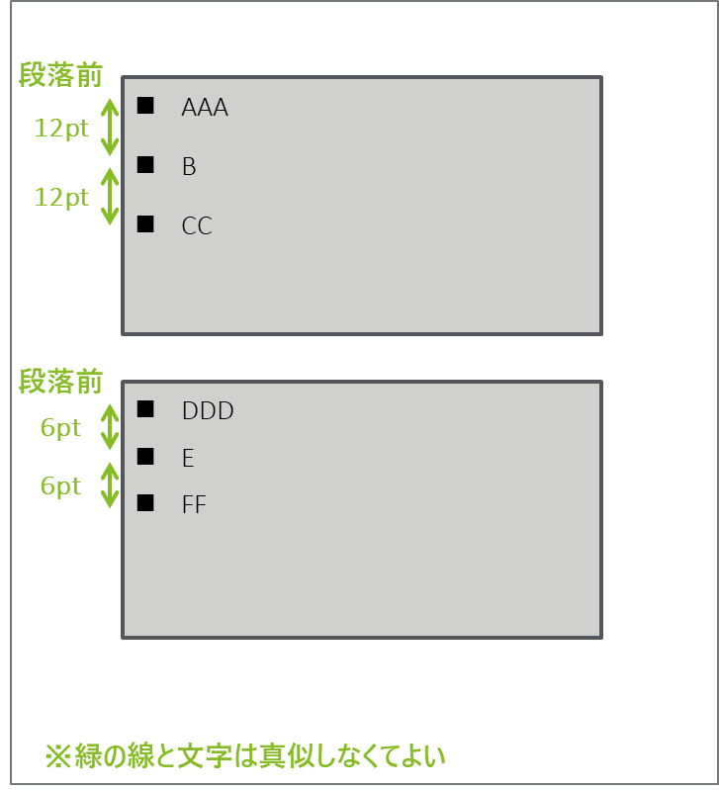
段落の間隔をそれぞれ「段落前12pt, 6pt」に設定してください
設問3
例
解答欄
AAA
B
CC
DDD
E
FF

Slide 7
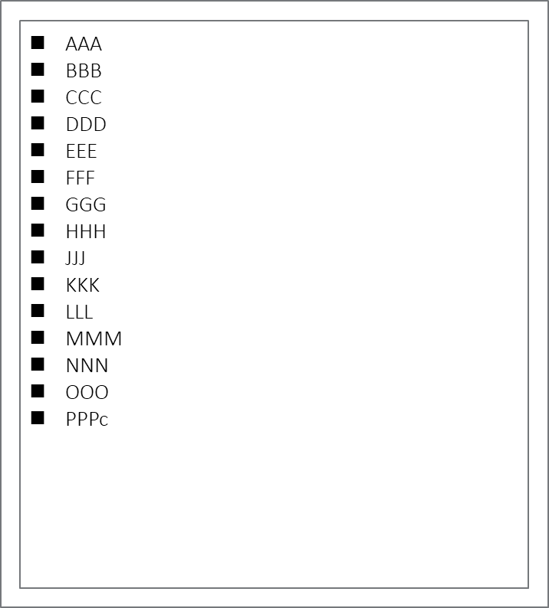
文字サイズを「14pt」、フォントを「Calibri Light 本文」に変更してください
設問4
例
解答欄
AAA
BBB
CCC
DDD
EEE
FFF
GGG
HHH
JJJ
KKK
LLL
MMM
NNN
OOO
PPPc

Slide 8
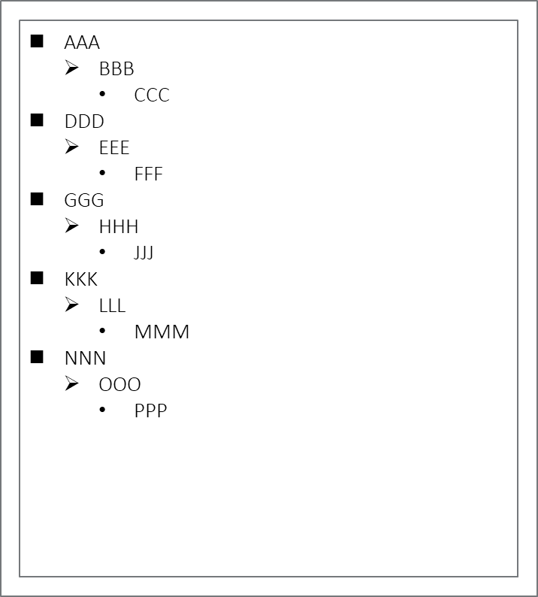
箇条書きの行頭および階層を変更してください（インデントマーカーで設定すること）
設問5
例
解答欄
AAA
BBB
CCC
DDD
EEE
FFF
GGG
HHH
JJJ
KKK
LLL
MMM
NNN
OOO
PPP

Slide 9
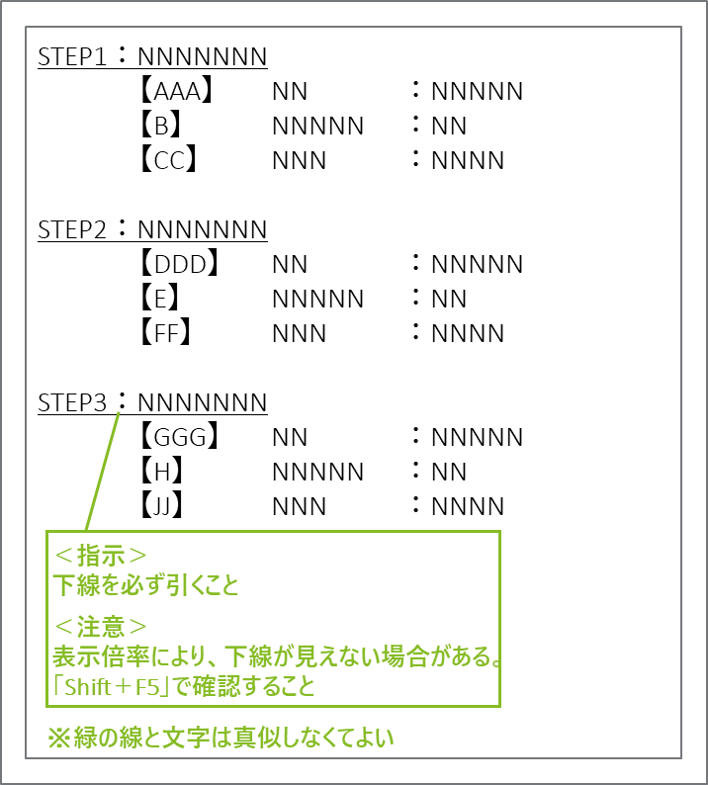
タブを使用して、体裁を整えてください
設問6
例
解答欄
STEP1：NNNNNNN
【AAA】 NN ：NNNNN
【B】 NNNNN ：NN
【CC】 NNN ：NNNN
STEP2：NNNNNNN
【DDD】 NN ：NNNNN
【E】 NNNNN ：NN
【FF】 NNN ：NNNN
STEP3：NNNNNNN
【GGG】 NN ：NNNNN
【H】 NNNNN ：NN
【JJ】 NNN ：NNNN

Slide 10
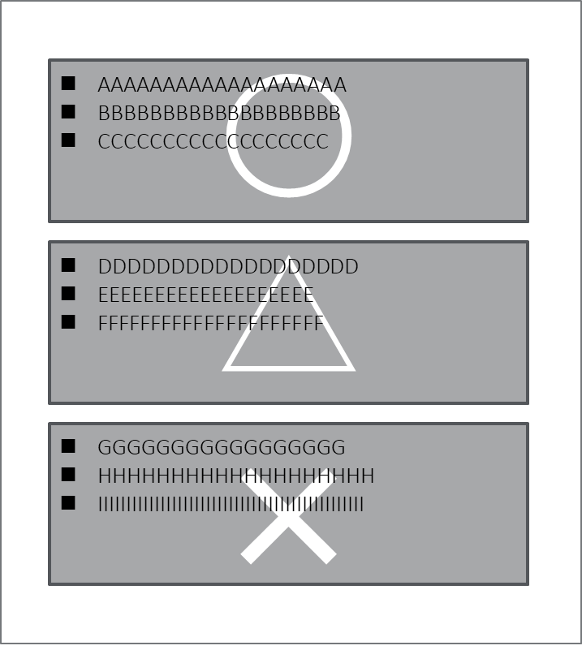
テキストの背景に「○△×」を白抜きで書いてください（〇:88pt, △:88pt, ✖:135pt）
設問7
例
解答欄
〇
AAAAAAAAAAAAAAAAAAA
BBBBBBBBBBBBBBBBBBB
CCCCCCCCCCCCCCCCCC
△
DDDDDDDDDDDDDDDDDD
EEEEEEEEEEEEEEEEEEE
FFFFFFFFFFFFFFFFFFFFF
GGGGGGGGGGGGGGGGG
HHHHHHHHHHHHHHHHHHH
IIIIIIIIIIIIIIIIIIIIIIIIIIIIIIIIIIIIIIIIIIIIIII
×

Slide 11
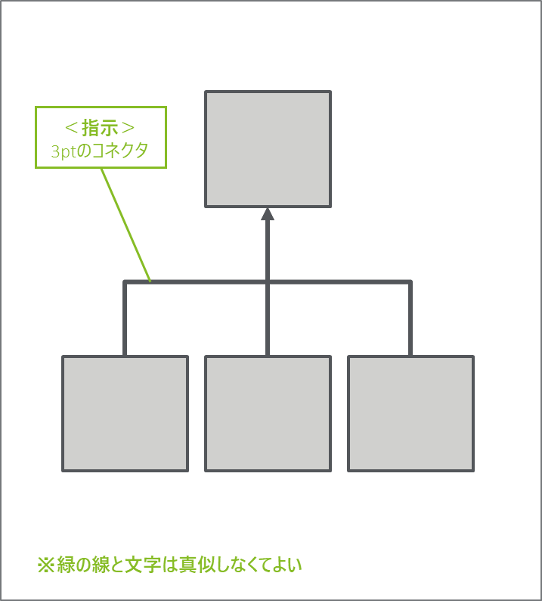
以下のボックスをコネクタ（3pt、矢印）で結んでください（コネクタの色:図形枠と同じ色を使用）
設問8
例
解答欄

Slide 12
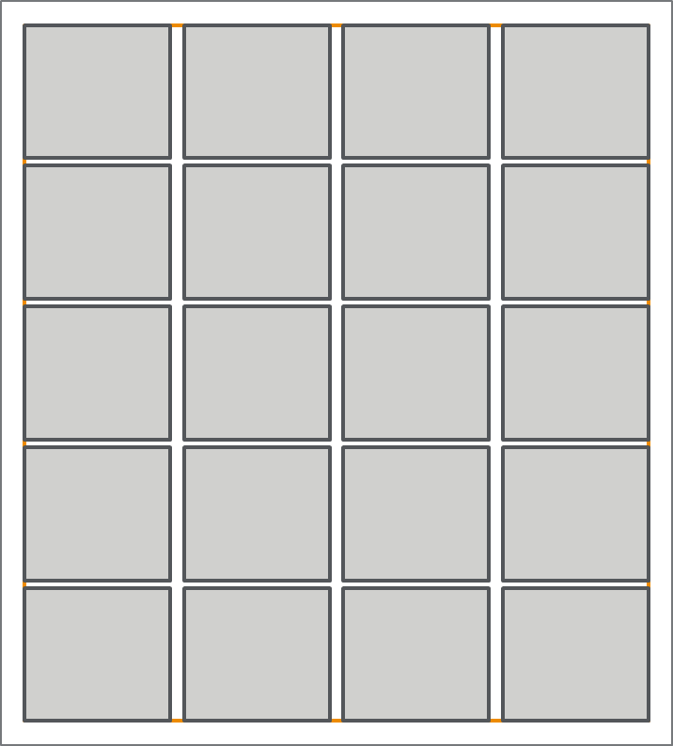
ボックスをOrange枠に沿うように整列させてください
設問9
例
解答欄

Slide 13
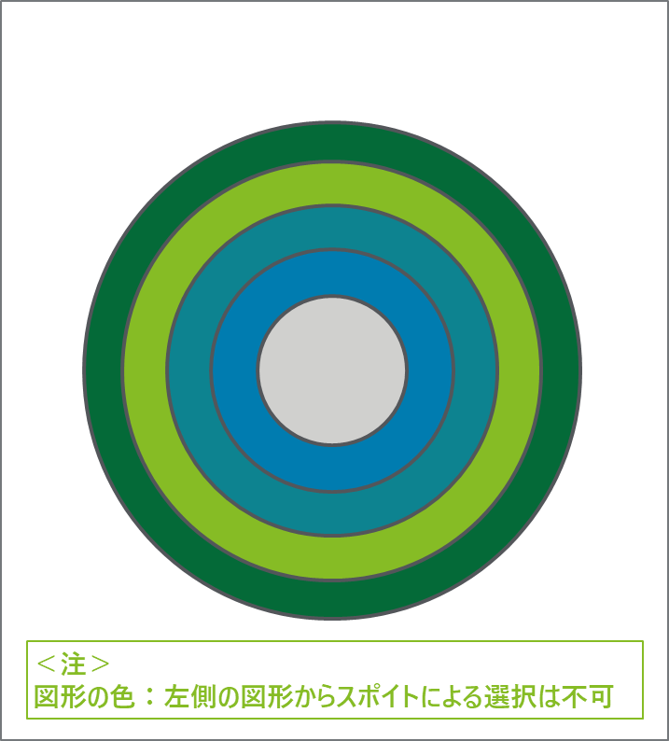
円の中心をそろえ、カラーパレット最上段を使い、色を変更してください
設問10
例
解答欄
ｓｆ

Slide 14

前面へ移動／背面へ移動を使用し、重なりの仕方を変えてください
設問11
例
解答欄

Slide 15
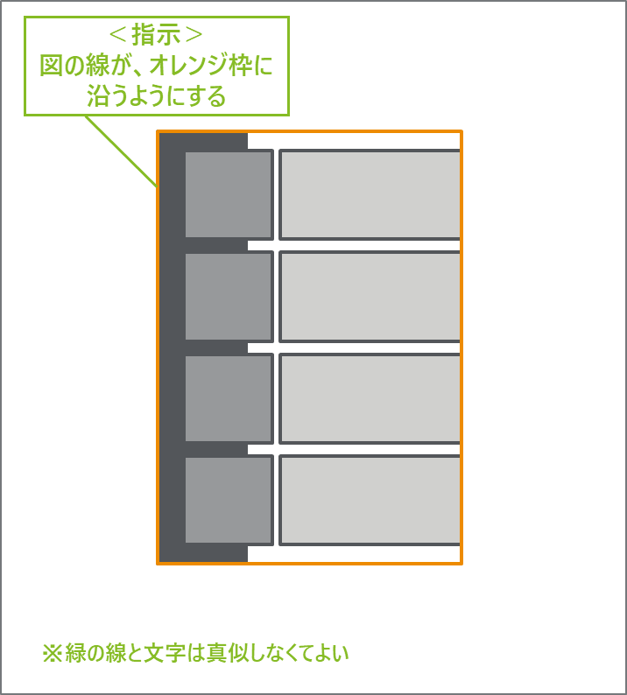
グループ化してから縮小することで、 Orange枠の中に図を収めてください
設問12
例
解答欄

Slide 16
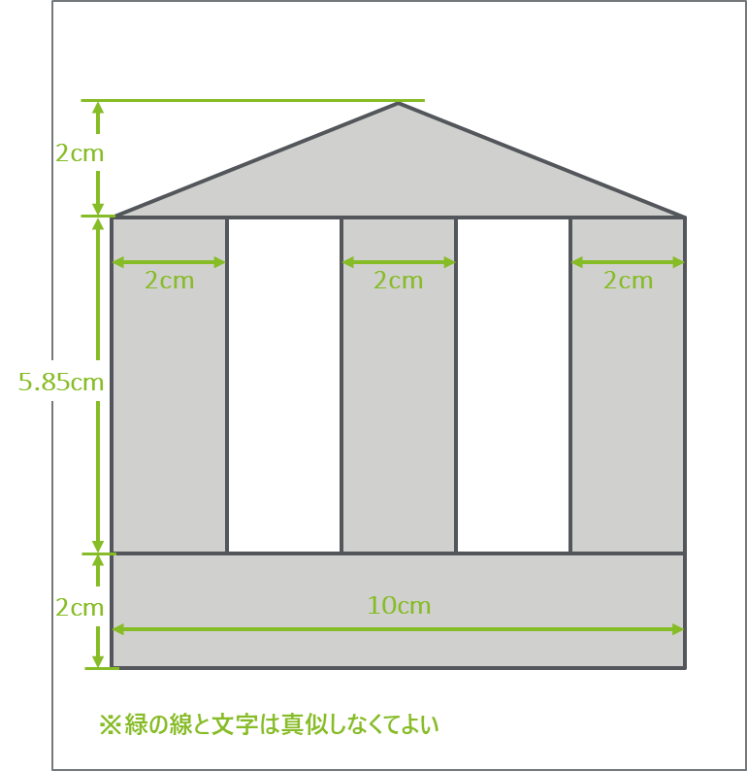
図形を指定されたサイズに変更してください（図形を移動させてはいけない）
設問13
例
解答欄

Slide 17
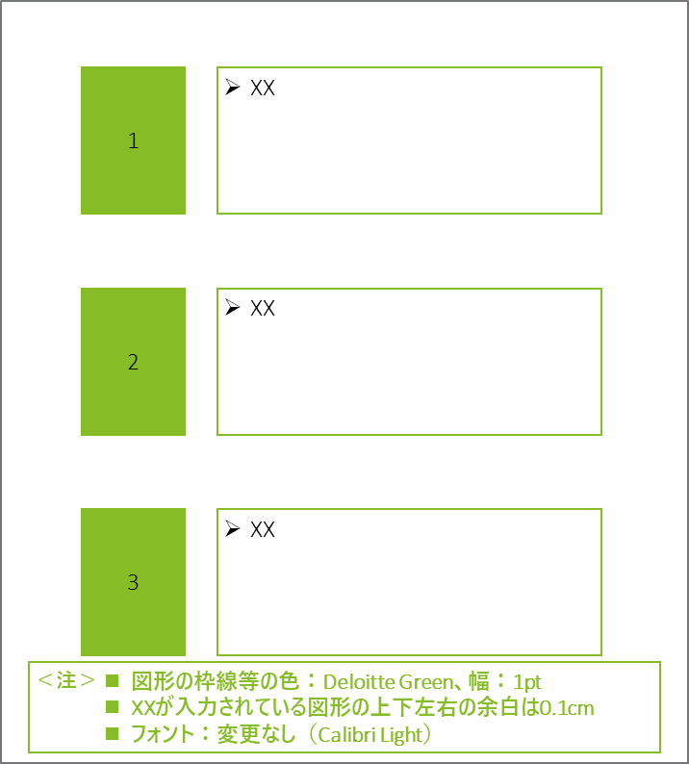
赤色の図形は移動せずに、既存の図形を加工して、例と同じ図を描いてください
設問14
例
解答欄
1
XX
2
XX
3
XX

Slide 18
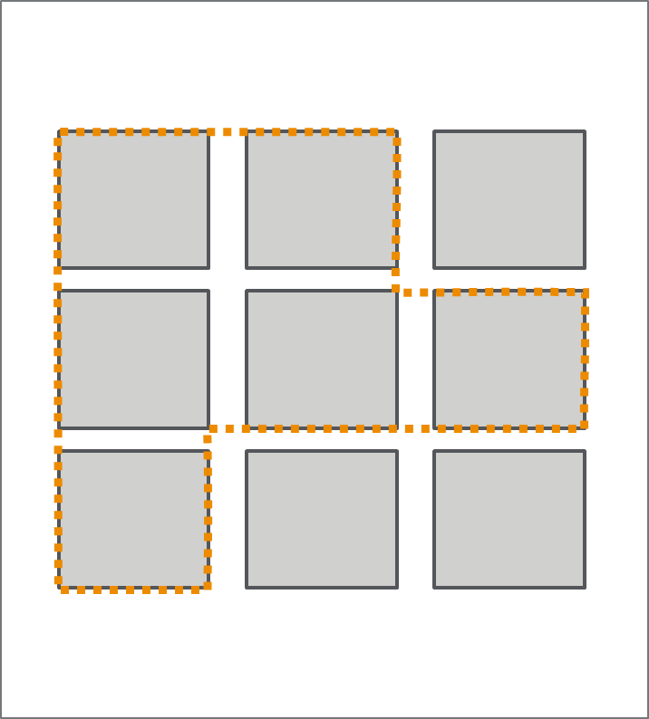
囲み線（4.5pt Orange 点線（丸））を書いてください
設問15
例
解答欄

Slide 19
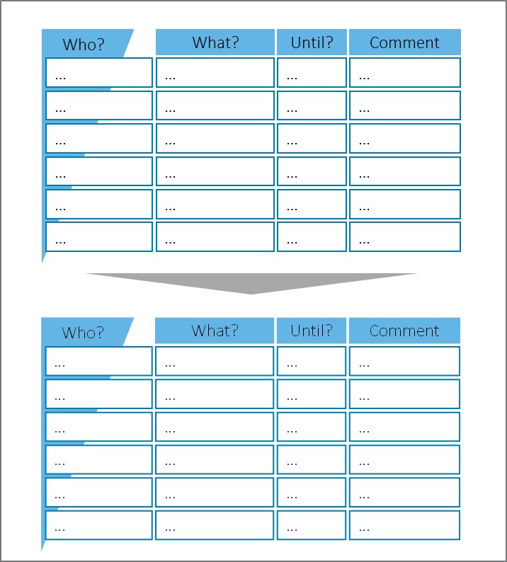
上の図形を拡張メタファイルにして貼り付けてください
設問16
例
解答欄
Who?
What?
Until?
Comment
…
…
…
…
…
…
…
…
…
…
…
…
…
…
…
…
…
…
…
…
…
…
…
…

Slide 20
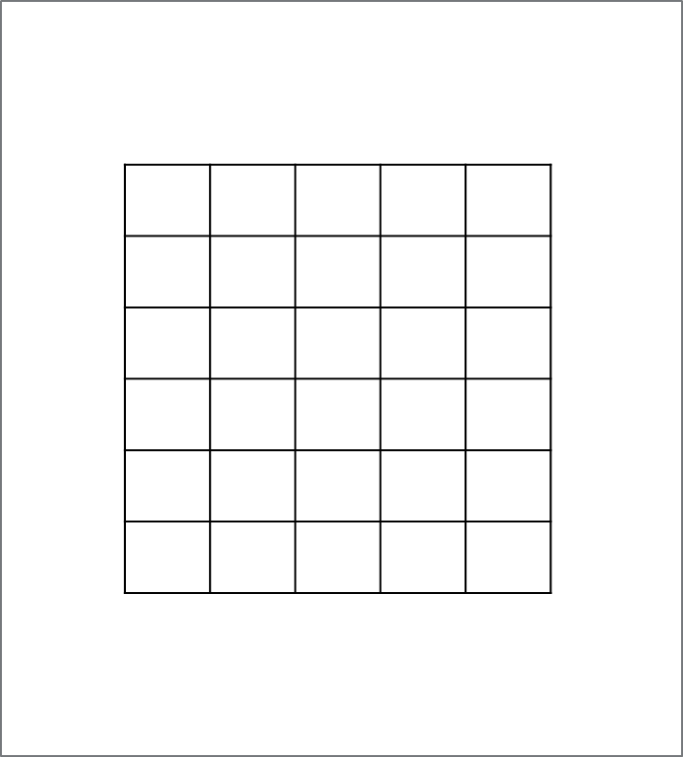
表のスタイルを解除し、罫線（黒、1pt、格子）を引いてください
設問17
例
解答欄

Slide 21
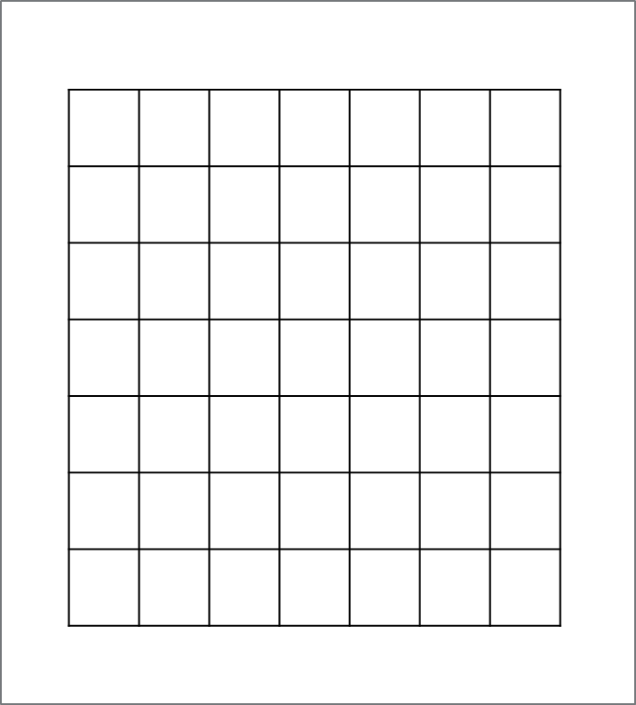
セルの高さ・幅をそろえてください
設問18
例
解答欄

Slide 22
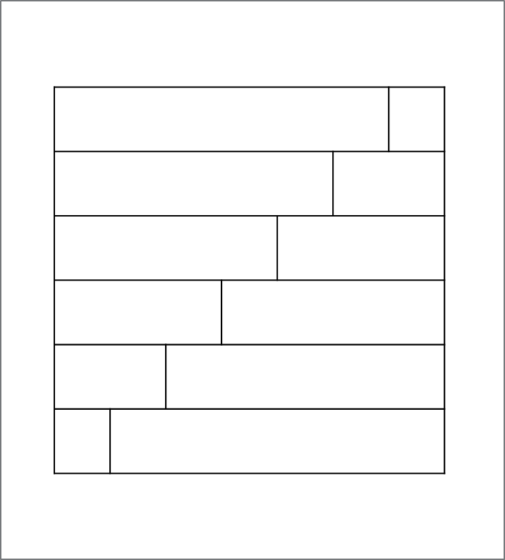
セルを結合し、表を階段上に整形してください
設問19
例
解答欄

Slide 23
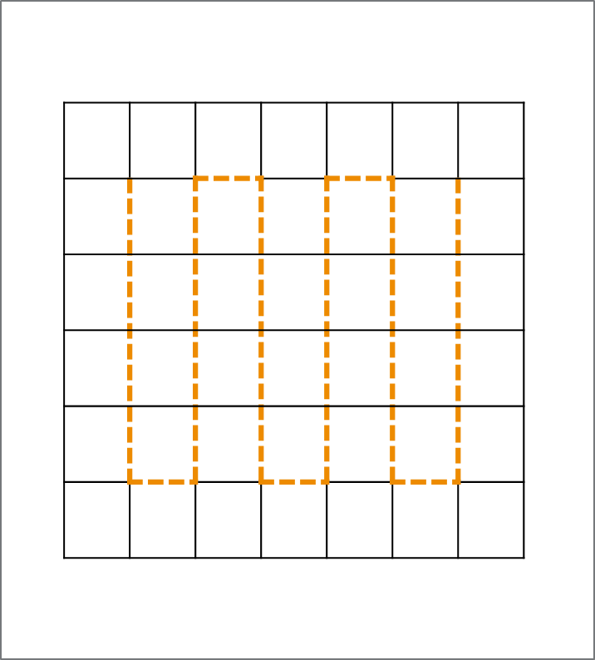
表上に、3ptのOrangeの罫線（破線）を引いてください
設問20
例
解答欄

Slide 24
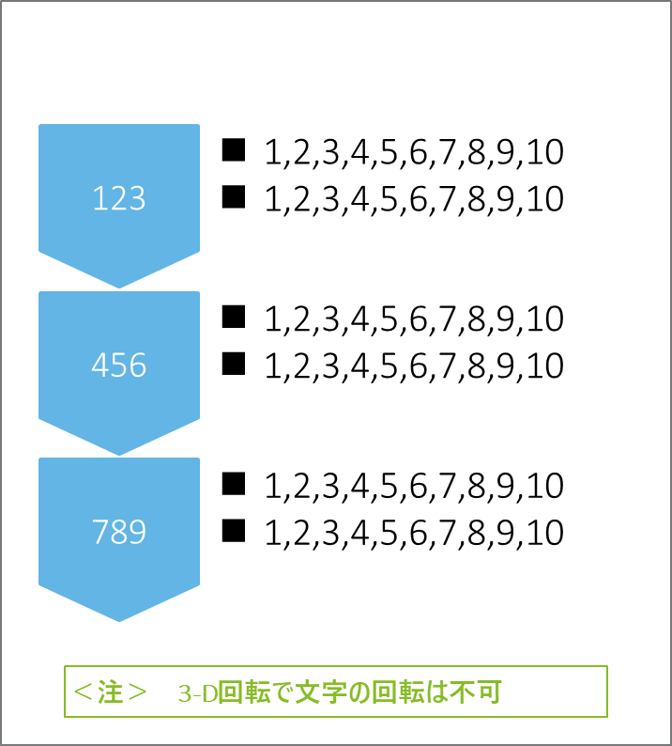
“ホームベース”を90度回転し、中の文字を逆に90度回転してください
設問21
例
解答欄
123
1,2,3,4,5,6,7,8,9,10
1,2,3,4,5,6,7,8,9,10
456
1,2,3,4,5,6,7,8,9,10
1,2,3,4,5,6,7,8,9,10
789
1,2,3,4,5,6,7,8,9,10
1,2,3,4,5,6,7,8,9,10

Slide 25
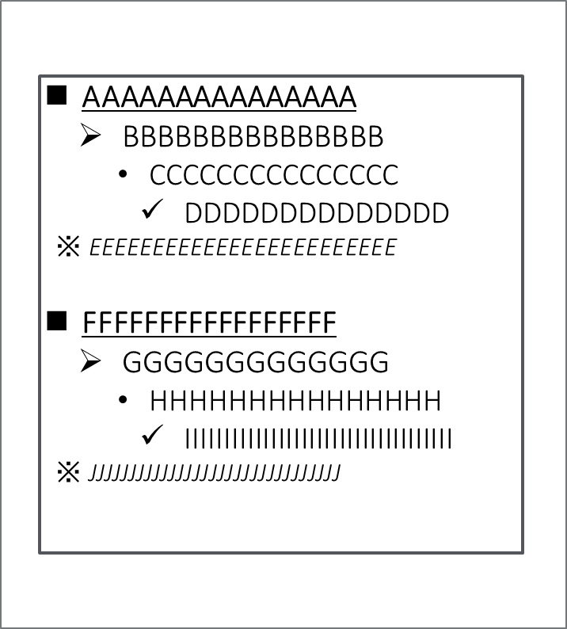
箇条書きの順序を並び替えてください
設問22
例
解答欄
AAAAAAAAAAAAAAA
BBBBBBBBBBBBBBB
CCCCCCCCCCCCCCC
DDDDDDDDDDDDDD
EEEEEEEEEEEEEEEEEEEEEEEE
FFFFFFFFFFFFFFFFF
GGGGGGGGGGGGG
HHHHHHHHHHHHHHH
IIIIIIIIIIIIIIIIIIIIIIIIIIIIIIIIIII
JJJJJJJJJJJJJJJJJJJJJJJJJJJJJJJ

Slide 26
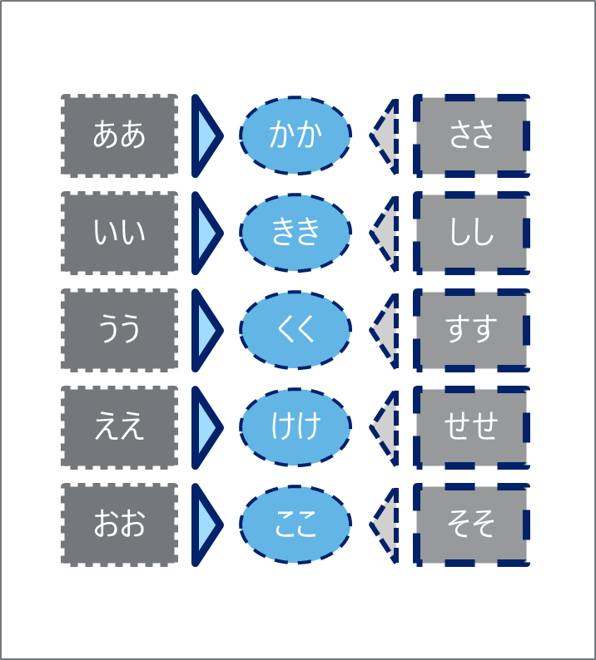
一番上の図形の書式を、その下の図形に貼り付けてください（列毎に）
設問23
例
解答欄
ああ
かか
ささ
いい
きき
しし
うう
くく
すす
ええ
けけ
せせ
おお
ここ
そそ

Slide 27
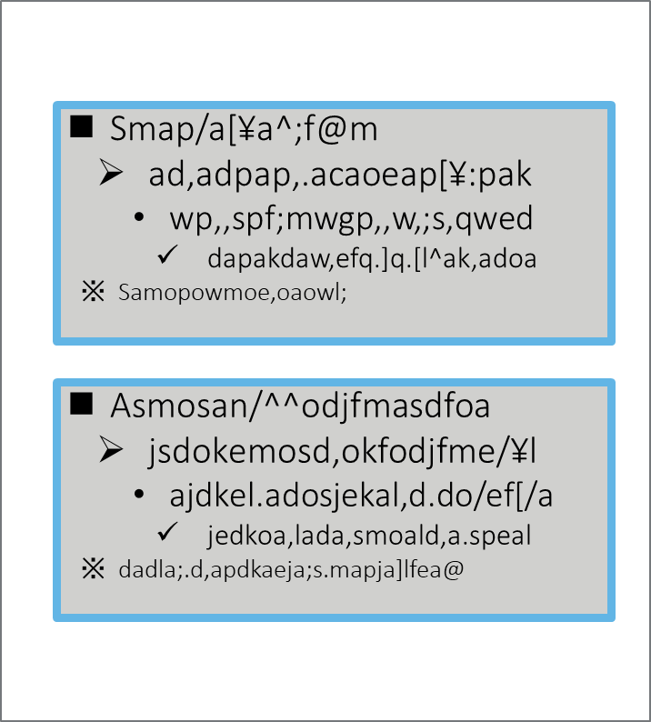
図形の変更を用いて、図形を「正方形／長方形」に変更してください
設問24
例
解答欄
Smap/a[\a^;f@m
ad,adpap,.acaoeap[\:pak
wp,,spf;mwgp,,w,;s,qwed
dapakdaw,efq.]q.[l^ak,adoa
Samopowmoe,oaowl;
Asmosan/^^odjfmasdfoa
jsdokemosd,okfodjfme/\l
ajdkel.adosjekal,d.do/ef[/a
jedkoa,lada,smoald,a.speal
dadla;.d,apdkaeja;s.mapja]lfea@

Slide 28
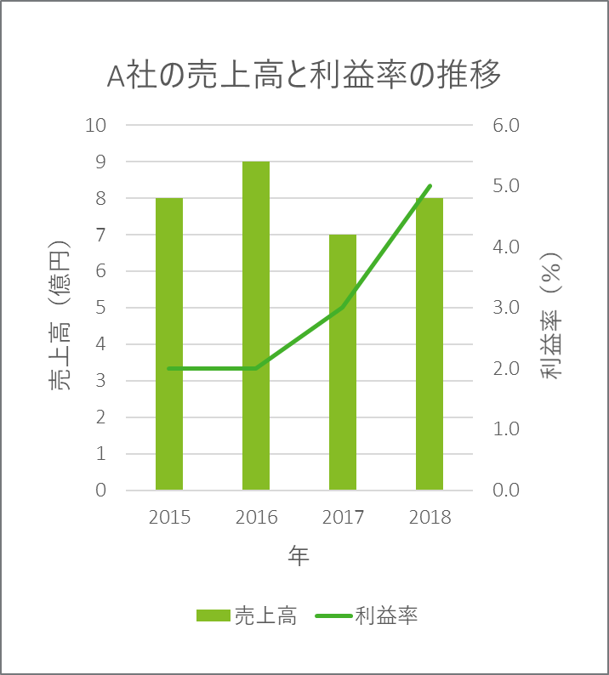
グラフ機能を使用し、チャートを作成してください
設問25
【注意点】
グラフ名称が「A社の売上高と利益率の推移」となっていること
縦軸は二軸となっており、それぞれ、「売上高（億円）」 「利益率（%）」となっていること
横軸が「年」になっていること
次スライドにデータの中身あり
例
解答欄

Slide 29
（補足）設問25のデータ中身
 | 売上高 | 利益率
2015 | 8 | 2
2016 | 9 | 2
2017 | 7 | 3
2018 | 8 | 5

Slide 30
デロイト トーマツ グループは、日本におけるデロイト アジア パシフィック リミテッドおよびデロイトネットワークのメンバーであるデロイト トーマツ合同会社ならびにそのグループ法人（有限責任監査法人トーマツ、デロイト トーマツ コンサルティング合同会社、デロイト トーマツ ファイナンシャルアドバイザリー合同会社、デロイト トーマツ税理士法人、DT弁護士法人およびデロイト トーマツ コーポレート ソリューション合同会社を含む）の総称です。デロイト トーマツ グループは、日本で最大級のプロフェッショナルグループのひとつであり、各法人がそれぞれの適用法令に従い、監査・保証業務、リスクアドバイザリー、コンサルティング、ファイナンシャルアドバイザリー、税務、法務等を提供しています。また、国内約30都市以上に1万5千名を超える専門家を擁し、多国籍企業や主要な日本企業をクライアントとしています。詳細はデロイト トーマツ グループWebサイト（ www.deloitte.com/jp ）をご覧ください。
Deloitte（デロイト）とは、デロイト トウシュ トーマツ リミテッド（“DTTL”）、そのグローバルネットワーク組織を構成するメンバーファームおよびそれらの関係法人（総称して“デロイトネットワーク”）のひとつまたは複数を指します。DTTL（または“Deloitte Global”）ならびに各メンバーファームおよび関係法人はそれぞれ法的に独立した別個の組織体であり、第三者に関して相互に義務を課しまたは拘束させることはありません。DTTLおよびDTTLの各メンバーファームならびに関係法人は、自らの作為および不作為についてのみ責任を負い、互いに他のファームまたは関係法人の作為および不作為について責任を負うものではありません。DTTLはクライアントへのサービス提供を行いません。詳細は www.deloitte.com/jp/about をご覧ください。 デロイト アジア パシフィック リミテッドはDTTLのメンバーファームであり、保証有限責任会社です。デロイト アジア パシフィック リミテッドのメンバーおよびそれらの関係法人は、それぞれ法的に独立した別個の組織体であり、アジア パシフィックにおける100を超える都市（オークランド、バンコク、北京、ハノイ、香港、ジャカルタ、クアラルンプール、マニラ、メルボルン、大阪、ソウル、上海、シンガポール、シドニー、台北、東京を含む）にてサービスを提供しています。
Deloitte（デロイト）は、監査・保証業務、コンサルティング、ファイナンシャルアドバイザリー、リスクアドバイザリー、税務、法務などに関連する最先端のサービスを、Fortune Global 500®の約9割の企業や多数のプライベート（非公開）企業を含むクライアントに提供しています。デロイトは、資本市場に対する社会的な信頼を高め、クライアントの変革と繁栄を促し、より豊かな経済、公正な社会、持続可能な世界の実現に向けて自ら率先して取り組むことを通じて、計測可能で継続性のある成果をもたらすプロフェッショナルの集団です。デロイトは、創設以来175年余りの歴史を有し、150を超える国・地域にわたって活動を展開しています。“Making an impact that matters”をパーパス（存在理由）として標榜するデロイトの約345,000名のプロフェッショナルの活動の詳細については、（ www.deloitte.com ）をご覧ください。
本資料は皆様への情報提供として一般的な情報を掲載するのみであり、デロイト トウシュ トーマツ リミテッド（“DTTL”）、そのグローバルネットワーク組織を構成するメンバーファームおよびそれらの関係法人（総称して“デロイトネットワーク”）が本資料をもって専門的な助言やサービスを提供するものではありません。皆様の財務または事業に影響を与えるような意思決定または行動をされる前に、適切な専門家にご相談ください。本資料における情報の正確性や完全性に関して、いかなる表明、保証または確約（明示・黙示を問いません）をするものではありません。またDTTL、そのメンバーファーム、関係法人、社員・職員または代理人のいずれも、本資料に依拠した人に関係して直接または間接に発生したいかなる損失および損害に対して責任を負いません。DTTLならびに各メンバーファームおよびそれらの関係法人はそれぞれ法的に独立した別個の組織体です。

